Slide 1
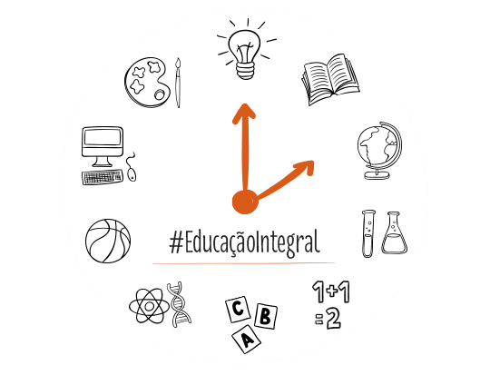
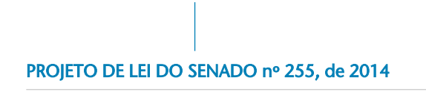
Wilson de Matos Silva,
março/2016.

Slide 2
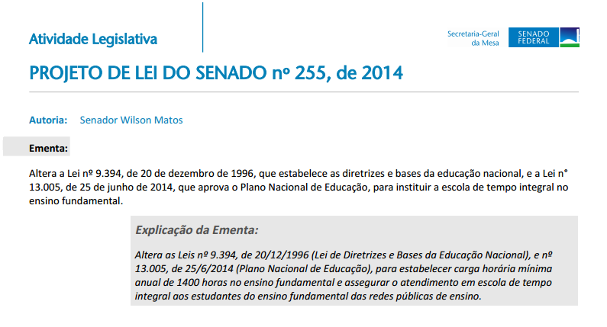

Slide 3
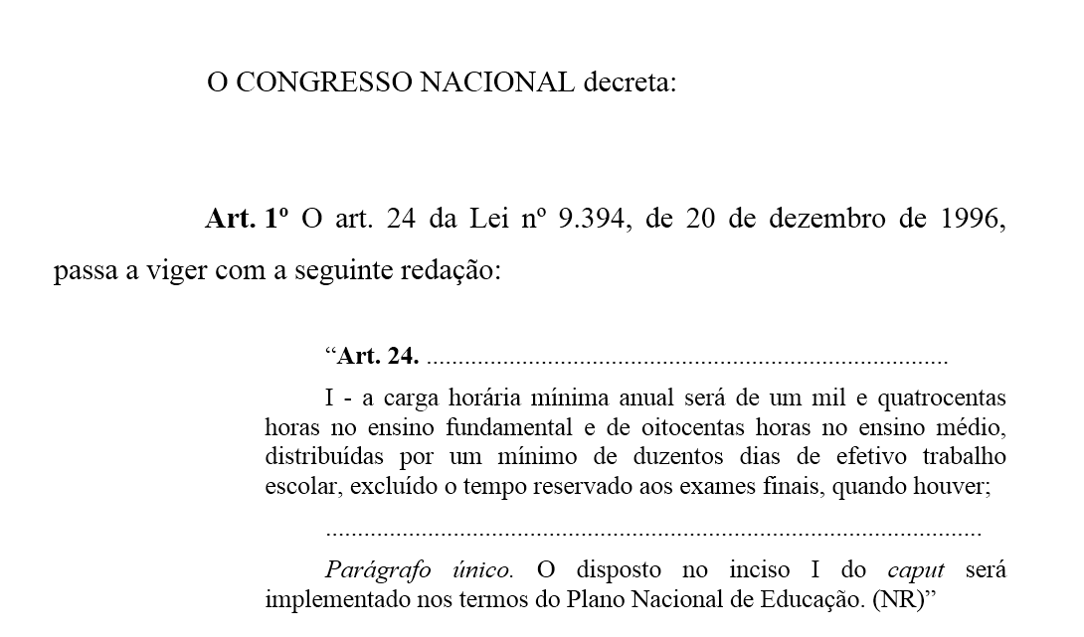

Slide 4
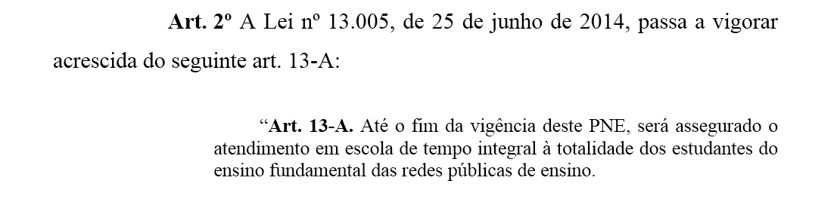
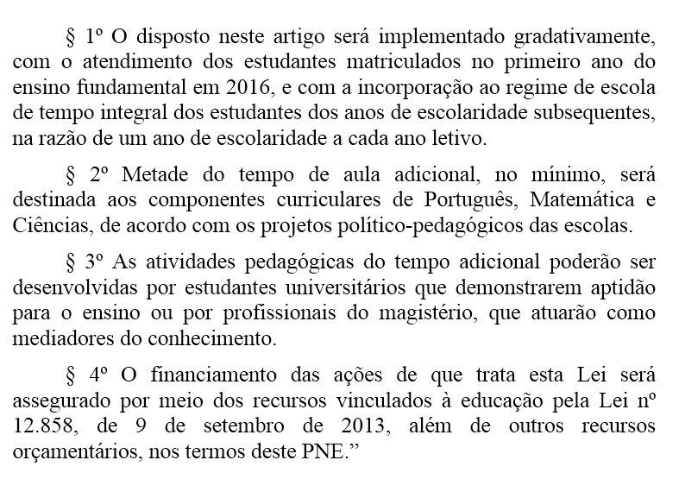

Slide 5
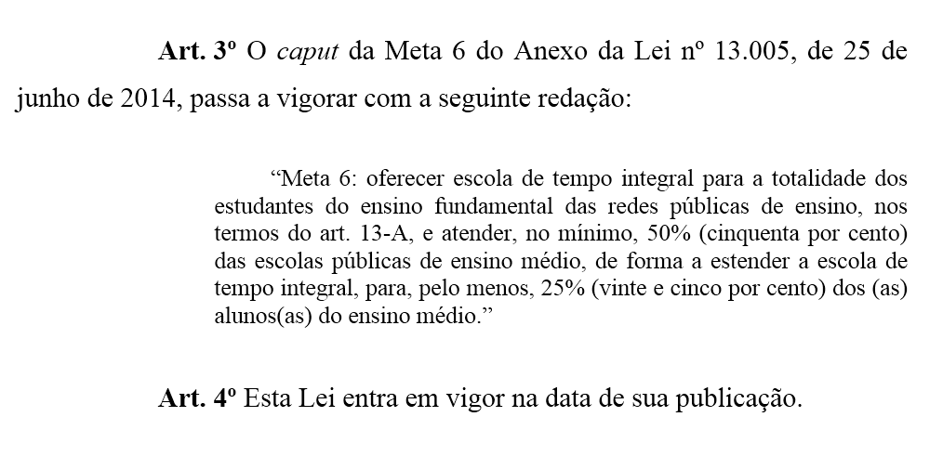

Slide 6
A Escola de Tempo Integral é pressuposto essencial para o desenvolvimento de um país, pois, não existe nação no mundo que tenha se desenvolvido com educação de tempo parcial.

Slide 7
Segundo a pesquisa internacional sobre Ensino e Aprendizagem (Teaching and Learning Internation Survey, Tallis), realizada pela Organização para a Cooperação e Desenvolvimento Econômico (OCDE), dos 33 países ouvidos o Brasil é o país onde o professor mais perde tempo em sala de aula. O estudo aponta que 20% do tempo gasto pelo professor são para pôr a classe em ordem e acabar com a bagunça, mais 13% do tempo resolvendo problemas burocráticos e apenas 67% dando conteúdo. A média de países da OCDE é de 13% de desperdício do tempo de aprendizagem, contra os 33% do Brasil.
No modelo atual de educação brasileira, das 4 horas que o aluno permanece na escola, há dispêndio com intervalo para lanche, o que reduz o tempo para 3 horas e meia, além de outros desperdícios que consomem mais 33% do tempo, restando, efetivamente, apenas 2 horas e meia de tempo dedicado ao aprendizado. Neste pouco tempo, há ainda a permissão de falta de 25% das aulas.

Slide 8
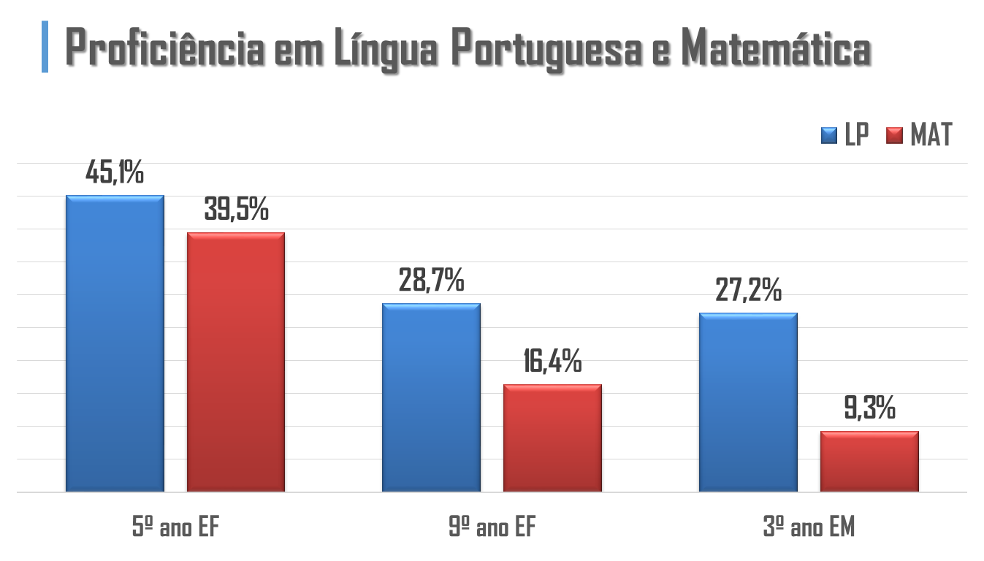

Slide 9
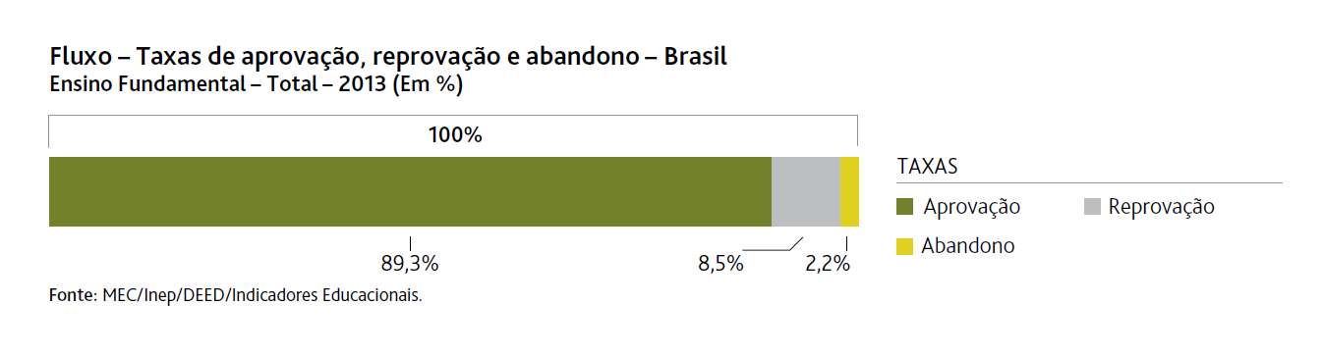
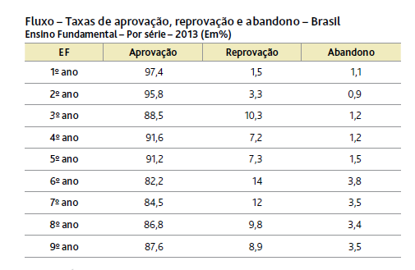

São: 6 milhões de alunos por ciclo.
São: 2,5 milhões de alunos por ano.

Slide 10
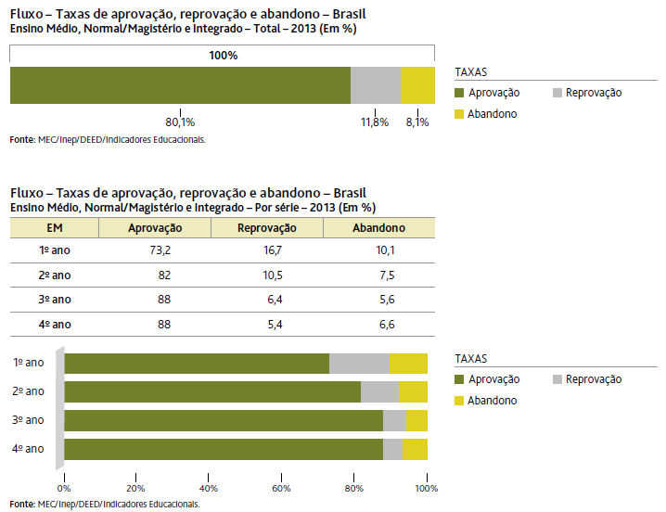

Slide 11
A aprendizagem do aluno e sua progressão nos estudos são os principais objetivos da educação escolar, mas para que ela ocorra deve se levar em conta a aprendizagem e o desenvolvimento de competências e habilidades.
A escola de período integral apresenta-se como a solução necessária, no processo de aprendizagem, pois o turno de quatros horas diárias é insuficiente para dar conta de todo o conteúdo educativo adequado ao ensino de primeiro grau.

Slide 12
Segundo matéria da Folha de São Paulo:
Mais alunos trancam curso do que concluem a graduação. Em 2014, 1 milhão se formou, enquanto 1,2 milhão trancou as matrículas.
Entre as causas apontadas está a formação deficitária na educação básica.
As interrupções de curso do setor privado representam 86% do total – as particulares têm 75% das matrículas.
O número de matrículas no Ensino Superior reduziu 12% de 2014 para 2015 e há previsão de queda de 10% no número de alunos em 2016.
Referência:
SALDANA, Paulo. Mais alunos trancam curso do que concluem graduação. Folha de S. Paulo, São Paulo, 7 mar. 2016. Folha Cotidiano, Caderno B, p.B8.

Slide 13
Teremos verdadeiramente a justiça, quando todos tiverem acesso a uma escola de qualidade.

Slide 14
“O sistema educacional é a vitrine dos valores da sociedade, porque é o instrumento operacional para construir o formato de futuro que ela pretende.”
Sérgio Fiuza

Slide 15



“A chave para uma sociedade próspera está na educação. A educação é a construtora da paz, a arte que enriquece a mente e lapida o caráter humano.”
Ikeda

Slide 16

Obrigado!
Prof. Wilson de Matos Silva,
Reitor – Unicesumar
reitor@unicesumar.edu.br

